Slide 1


Presentación del plan de trabajo final
Carrera de Especialización en Inteligencia Artificial
Optimización de sinopsis de libros para motores de búsqueda generativa (GEO) mediante la predicción de la probabilidad de citación con aprendizaje automático
Autor
Ing. Luis José Paredes Ramirez
Director
Dr. Ing. Juan Manuel Rodríguez
Universidad de Buenos Aires
Codirector
Sebastian Pellizzeri
Penguin Random House Grupo Editorial
Notes:
Presentación del plan de Trabajo Final de la Especialización en Inteligencia Artificial (FIUBA). El proyecto se desarrolla en Penguin Random House Grupo Editorial Argentina, con la dirección del Dr. Ing. Juan Manuel Rodríguez y la codirección de Sebastian Pellizzeri. La ilustración anticipa la idea central: en los motores de búsqueda generativa, el objetivo es que la ficha del libro aparezca entre las fuentes citadas.

Slide 2





¿Qué es SEO?
Optimización para motores de búsqueda (SEO): se busca mejorar la posición de un sitio en la página de resultados (SERP)
Consulta
novela romántica argentina
El usuario realiza una búsqueda.
Resultados ordenados
Clics
1
penguinlibros.com
Ranking
2
tienda de libros
El buscador rastrea, indexa y ordena las páginas.
3
sitio de reseñas
4
medio digital
Click
5
foro de lectores
El lector elige una página dentro del SERP y visita el sitio.
El tráfico se concentra en los primeros lugares de la SERP.
Unidad de éxito: rankear alto en el SERP · métricas: ranking, clicks through rate y tráfico orgánico
Notes:
El SEO reúne las técnicas que mejoran la posición de un sitio en la página de resultados (SERP) de los buscadores tradicionales. El lector busca por género, autor o temática; el buscador rastrea e indexa las páginas y las ordena; luego el lector elige un resultado y visita el sitio. Durante años, el tráfico se concentró en los primeros lugares de la SERP, lo que otorgaba alta visibilidad a los sitios mejor posicionados. En la tienda en línea de la editorial, las sinopsis y las palabras clave son el principal contenido indexable de cada ficha, y la editorial ya consolidó su autoridad temática en SEO.

Slide 3
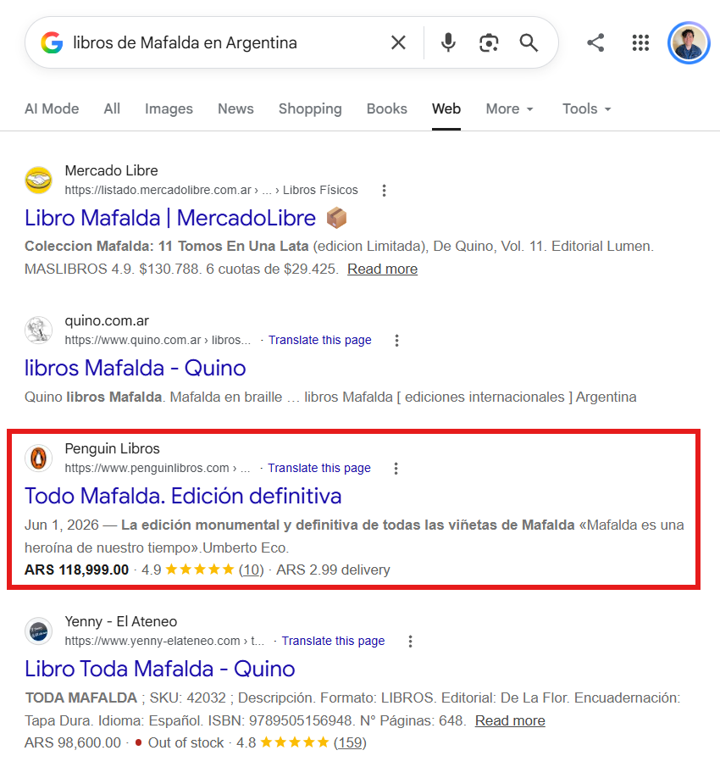

¿Qué es SEO?
Unidad de éxito
Rankear alto en el SERP
Notes:
El SEO reúne las técnicas que mejoran la posición de un sitio en la página de resultados (SERP) de los buscadores tradicionales. El lector busca por género, autor o temática; el buscador rastrea e indexa las páginas y las ordena; luego el lector elige un resultado y visita el sitio. Durante años, el tráfico se concentró en los primeros lugares de la SERP, lo que otorgaba alta visibilidad a los sitios mejor posicionados. En la tienda en línea de la editorial, las sinopsis y las palabras clave son el principal contenido indexable de cada ficha, y la editorial ya consolidó su autoridad temática en SEO.

Slide 4





¿Qué es GEO?
Optimización para motores de búsqueda generativa (GEO): se busca que un contenido sea citado en la respuesta
Pregunta
¿Qué novela romántica argentina me recomendás?
El lector consulta en lenguaje natural.
Búsquedas en la web
novela romántica argentina
autoras argentinas
romance actual
Búsqueda web
Respuesta generada
El motor reformula la consulta y realiza múltiples búsquedas web en paralelo.
1
2
Respuesta con citas
Fuentes
Un LLM sintetiza la información y cita las fuentes en su respuesta.
1 penguinlibros.com
2 sitio de reseñas
3 medio digital
La cita solo ocurre cuando el motor busca en la web.
Unidad de éxito: ser citado en la respuesta
Notes:
Los motores de búsqueda generativa, como ChatGPT y AI Overviews de Google, responden con un texto redactado por inteligencia artificial. Para construir la respuesta, el motor puede realizar varias búsquedas web, recuperar un conjunto acotado de páginas y sintetizar su contenido en un texto que las cita como fuentes. Este mecanismo se conoce como generación aumentada por recuperación (RAG). En GEO, la unidad de éxito ya no es la posición sino la cita. En este proyecto, la cita se mide como la inclusión de la ficha del libro entre las fuentes de la respuesta. La cita solo ocurre cuando el motor busca en la web, no cuando responde a partir de lo aprendido en su entrenamiento.

Slide 5
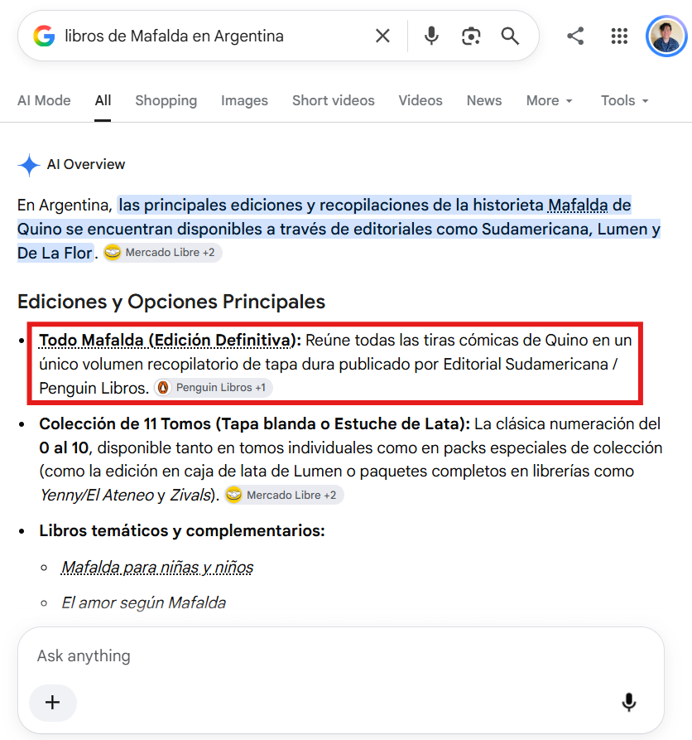
¿Qué es GEO?
Unidad de éxito
Ser citado en la respuesta
Notes:
Los motores de búsqueda generativa, como ChatGPT y AI Overviews de Google, responden con un texto redactado por inteligencia artificial. Para construir la respuesta, el motor puede realizar varias búsquedas web, recuperar un conjunto acotado de páginas y sintetizar su contenido en un texto que las cita como fuentes. Este mecanismo se conoce como generación aumentada por recuperación (RAG). En GEO, la unidad de éxito ya no es la posición sino la cita. En este proyecto, la cita se mide como la inclusión de la ficha del libro entre las fuentes de la respuesta. La cita solo ocurre cuando el motor busca en la web, no cuando responde a partir de lo aprendido en su entrenamiento.

Slide 6
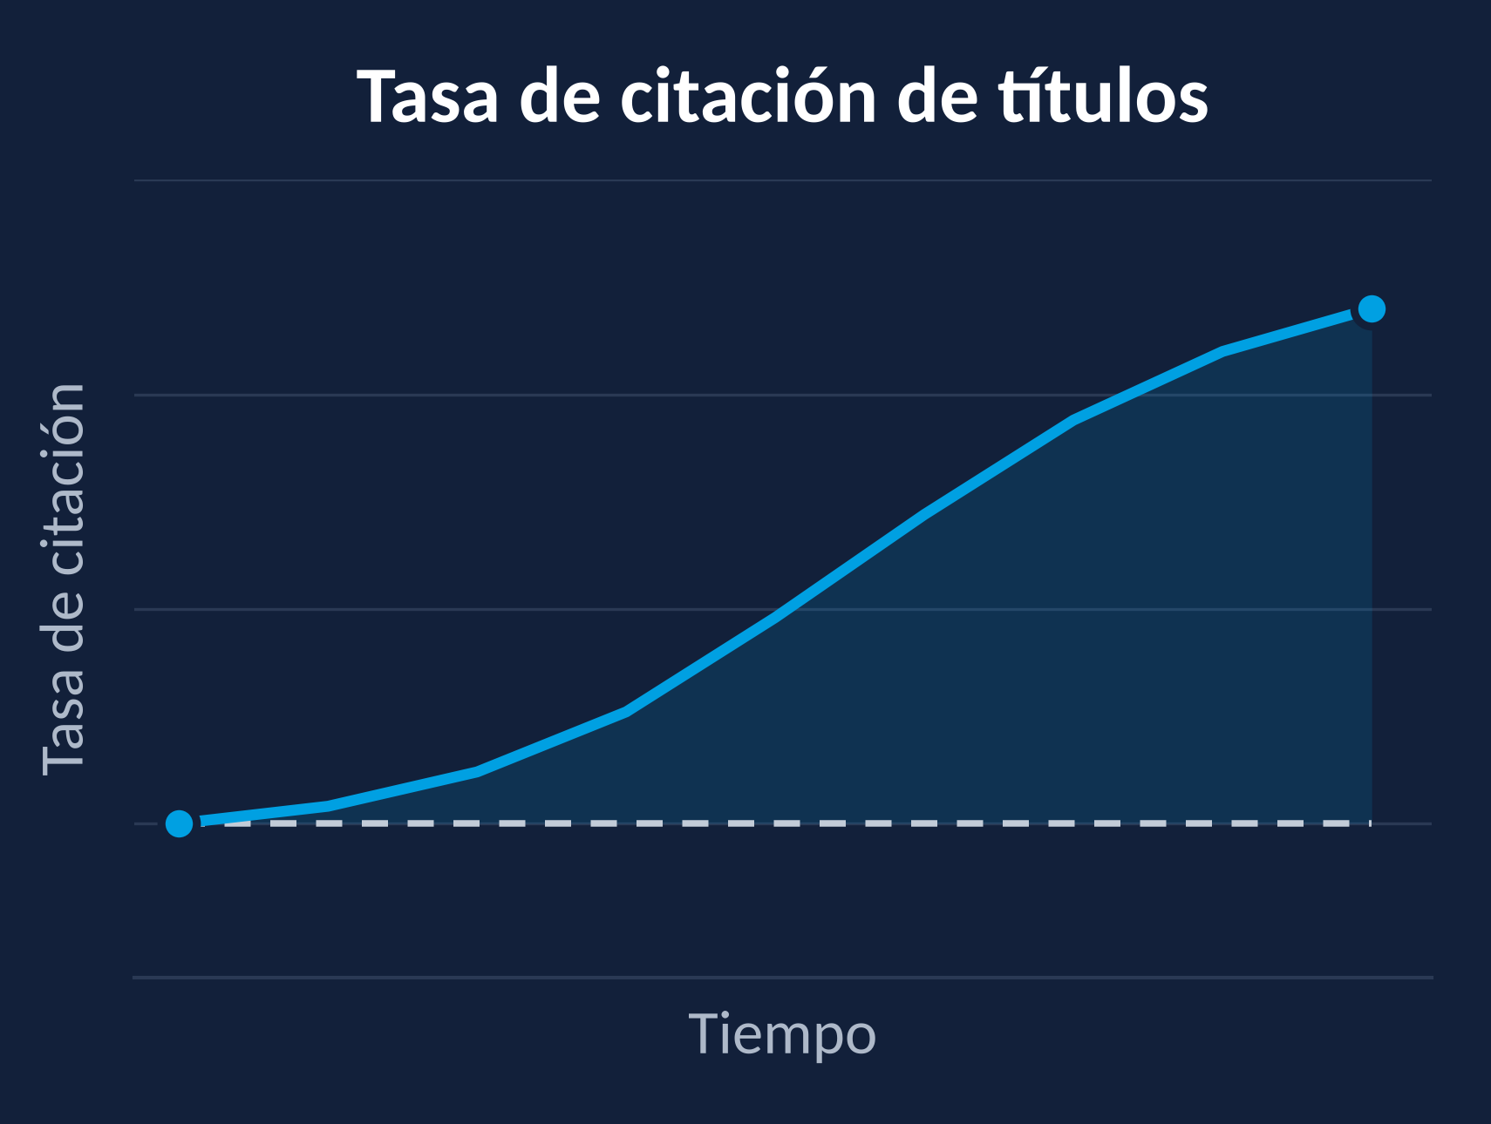
Propósito del proyecto
El propósito del proyecto es aumentar la visibilidad del catálogo de la editorial en los motores de búsqueda generativa sin resignar el posicionamiento orgánico ya consolidado.
Notes:
El propósito es aumentar la visibilidad del catálogo en los motores de búsqueda generativa. La visibilidad se mide como la tasa de citación: la proporción de respuestas con búsqueda web que incluyen la ficha del libro entre sus fuentes. La condición es no resignar el posicionamiento orgánico que la editorial ya consolidó en SEO.

Slide 7
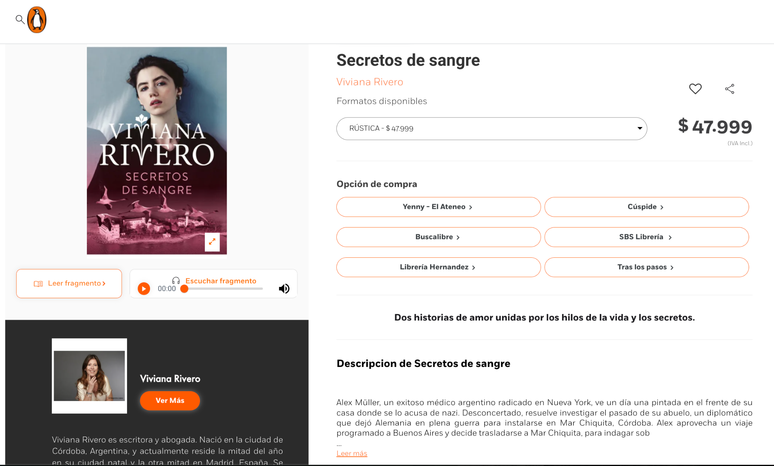




Solución propuesta
Medir
Qué títulos citan hoy los motores generativos.
Aprender
Qué características de la sinopsis favorecen la cita.
Reescribir
La IA propone una sinopsis y el equipo editorial la aprueba.
Comprobar
La web de PenguinLibros cuenta con un activo digital sumamente valioso para la IA: la sinopsis de cada libro del catálogo.
Un piloto compara las fichas nuevas con un grupo de control.
Notes:
La sinopsis de cada libro es el contenido que los motores generativos leen y citan. La solución tiene cuatro pasos: medir qué títulos citan hoy los motores, aprender qué características de la sinopsis favorecen la cita, reescribir la sinopsis con un modelo de lenguaje y la aprobación del equipo editorial, y comprobar el efecto con un piloto frente a un grupo de control. Si hay preguntas técnicas: un modelo de aprendizaje automático estima la probabilidad de citación y ordena las características por su aporte; un módulo verifica la fidelidad, la extensión y las características antes de la revisión editorial; las mediciones del piloto realimentan el modelo.

Slide 8





Interesados
Auspiciante
Penguin Random House Grupo Editorial
Aporta datos internos y créditos para las APIs
Cliente
Victoria O'Donnell
Científica de datos
Penguin Random House Grupo Editorial
Responsable
Ing. Luis José Paredes Ramirez
Machine learning engineer
Penguin Random House Grupo Editorial
Orientador
Dr. Ing. Juan Manuel Rodríguez
Director del trabajo final
Universidad de Buenos Aires
Orientador
Sebastian Pellizzeri
Codirector del trabajo final
Penguin Random House Grupo Editorial
Notes:
El equipo de Analítica Avanzada de la editorial desarrolla el proyecto en forma interna. El auspiciante aporta las horas de trabajo, el acceso a los datos internos y el crédito de la API de DataForSEO; cualquier consumo por encima de lo previsto requiere una autorización expresa. La cliente valida los entregables y define qué títulos integran el piloto; su disponibilidad es acotada, por eso las validaciones se planifican con anticipación. El director aporta el encuadre metodológico y la supervisión académica. El codirector suma el conocimiento del negocio editorial y fija prioridades dentro de la empresa.

Slide 9


Alcance
Incluye
No incluye
Construcción del conjunto de datos de citación.
Análisis y extracción de características principales.
Modelo de predicción de la citación.
Generador de sinopsis con un LLM comercial.
Piloto controlado con grupo de control.
Documentación, código fuente y memoria.
Factores de GEO distintos de la sinopsis.
Respuestas generadas sin búsqueda web.
Entrenamiento de un LLM propio.
Despliegue en todo el catálogo.
Medición del impacto en ventas.
Otros mercados u otras editoriales.
Notes:
El alcance cubre el ciclo completo sobre la sinopsis: el conjunto de datos de citación con mediciones repetidas, el análisis exploratorio, el modelo, el generador, la verificación automática y un piloto controlado. Quedan fuera los otros factores de GEO (estructura del sitio, datos estructurados, páginas de autor o de género), las respuestas sin búsqueda web, el entrenamiento o alojamiento de un modelo propio, la integración productiva y el despliegue sobre todo el catálogo, el impacto en ventas, la regionalización y la comparación con otras editoriales.

Slide 10
Requerimientos
Product backlog con 4 épicas y 8 historias de usuario (HU), que suman 115 story points (SP)
1
Épica 1
2
Épica 2
3
Épica 3
4
Épica 4
Construcción del conjunto de datos de citación
Predicción de la probabilidad de citación
Generación y verificación de sinopsis
Piloto y medición de resultados
HU1
21 SP · alta
HU3
13 SP · alta
HU5
13 SP · alta
HU7
21 SP · alta
Medir la citación de los títulos en los motores.
Entrenar un modelo que priorice las características.
Sugerir una sinopsis optimizada para la citación.
Medir la mejora frente a un grupo de control.
HU2
13 SP · alta
HU4
13 SP · alta
HU6
13 SP · media
HU8
8 SP · media
Consolidar la posición de las fichas y la popularidad.
Validar el modelo con mediciones repetidas.
Preservar la fidelidad de la sinopsis original.
Contar con un informe claro de los resultados.
Notes:
Los requerimientos se expresan como historias de usuario con el formato: como <rol>, quiero <funcionalidad> para <motivo>. Cada historia tiene prioridad y story points. Los story points suman la dificultad, la complejidad y la incertidumbre, y se redondean al número de Fibonacci igual o inmediatamente superior. Las historias de mayor peso son la medición de la citación (HU1) y el piloto frente al grupo de control (HU7), con 21 puntos cada una. Cada historia tiene criterios de aceptación medibles: por ejemplo, diez repeticiones por consulta con búsqueda web habilitada en HU1.

Slide 11
Fases de CRISP-DM
Comprensión del negocio
Aumentar la visibilidad en motores de búsqueda generativa
Comprensión de los datos
Respuestas de los motores y datos internos.
1
2
Datos de citación
Despliegue
Piloto controlado con grupo de control.
Preparación de los datos
Características de la sinopsis que aumentan la tasa de citación
6
3
Evaluación
Error y correlación en títulos no vistos.
Modelado
Regresión logística y árboles potenciados.
5
4
Notes:
El trabajo sigue las seis fases de CRISP-DM. En la comprensión del negocio, el objetivo es aumentar la tasa de citación sin caída de la posición orgánica. Los datos son las respuestas de ChatGPT con búsqueda web (API de OpenAI) y de AI Overviews (DataForSEO), las posiciones en los buscadores y los datos internos de la editorial. En la preparación, un LLM extrae las características de cada sinopsis, que se validan sobre una muestra etiquetada a mano, y los datos se agregan por título, grupo de consultas y motor. El modelado trata una regresión de una proporción con regresión logística regularizada y árboles potenciados (LightGBM o CatBoost). La evaluación usa el error cuadrático medio ponderado y la correlación de Spearman sobre títulos excluidos del entrenamiento, frente a un modelo de referencia. El despliegue es un piloto controlado; la puesta en producción queda fuera del alcance. El ciclo es iterativo: las mediciones del piloto vuelven a la fase de datos.

Slide 12
Diagrama de Gantt
Del 08/08/2026 al 30/04/2027 · 600 h
Planificación
Desarrollo
Escritura
Hito
2026
2027
Sprint y contenido
ago
sep
oct
nov
dic
ene
feb
mar
abr
Horas
Sprint 0 · Planificación
48 h
Hito: entrega del plan
13/10/2026
Sprint 1 · HU1
50 h
Sprint 2 · HU2 y HU3
50 h
Sprint 3 · HU3
50 h
Sprint 4 · HU4 y HU5
48 h
Sprint 5 · HU5 y HU6
48 h
Receso de fin de año
–
Sprint 6 · HU6 y pruebas
50 h
Sprint 7 · Pruebas y HU7
50 h
Hito: publicación de las sinopsis
27/01/2027
Sprint 8 · HU7 y documentación
74 h
Sprint 9 · HU8
28 h
Hito: fin de la etapa técnica
02/03/2027
Sprint 10 · Escritura
62 h
Sprint 11 · Escritura y defensa
42 h
Hito: defensa pública
30/04/2027
Notes:
El trabajo se organiza en un sprint 0 de planificación y once sprints de desarrollo, en general de dos semanas. La etapa técnica termina el 02/03/2027, dos meses antes de la defensa, como recomienda la asignatura. La publicación de las sinopsis del piloto está prevista para fines de enero, en pleno período de vacaciones, lo que motiva el riesgo 4. El sprint 8 dura cuatro semanas porque incluye la campaña de medición del piloto. La defensa pública se prevé para la última semana de abril de 2027.

Slide 13
Gestión de riesgos
Severidad (S) y ocurrencia (O) de 1 a 10 · se mitigan los riesgos con RPN = S × O mayor que 25
N.° | Riesgo | S | O | RPN | Mitigación | S* | O* | RPN*
1 | Escasez de citas de las fichas | 9 | 6 | 54 | Medición exploratoria en el sprint 1 y señal auxiliar de DataForSEO. | 6 | 4 | 24
2 | Cambios en los motores o en sus API | 8 | 6 | 48 | Versión fija del modelo, un módulo por motor y grupo de control. | 5 | 4 | 20
3 | Costo de las API superior al previsto | 6 | 5 | 30 | Presupuesto por ronda, alertas de consumo y respuestas almacenadas. | 4 | 3 | 12
4 | Demoras en la revisión o en la publicación del piloto | 8 | 5 | 40 | Fecha acordada al cierre del sprint 0 y respaldo del codirector. | 6 | 3 | 18
5 | Resultados no concluyentes del piloto | 7 | 6 | 42 | Análisis de potencia, asignación estratificada y métrica secundaria. | 5 | 4 | 20
6 | Caída de la posición orgánica | 7 | 3 | 21 | Bajo el umbral: se registra la posición en cada ronda. | – | – | –
7 | Retiro de la autorización de uso de los datos | 10 | 2 | 20 | Bajo el umbral: autorización escrita de la editorial. | – | – | –
Notes:
Los riesgos se identifican a partir de los supuestos del plan. Cada uno se evalúa por su severidad (S) y su probabilidad de ocurrencia (O), en una escala de 1 a 10. El número de prioridad de riesgo es RPN = S × O y se mitigan los riesgos con RPN mayor que 25, valor que corresponde a severidad y ocurrencia intermedias. Cinco de los siete riesgos superan ese umbral. Con la mitigación, el RPN medio de esos cinco riesgos baja de 43 a 19. El riesgo principal es la escasez de citas: sin suficientes casos de citación, el modelo no puede aprender. Los riesgos 6 y 7 no requieren plan de mitigación, pero se controlan durante todo el proyecto.

Slide 14
Sprint retrospective
Sprint | ¿Qué hacer más? | ¿Qué hacer menos? | ¿Qué mantener? | ¿Qué empezar a hacer? | ¿Qué dejar de hacer?
Sprint 0 no técnico | Validaciones tempranas con el director y el codirector | Reescrituras completas por cambios de enfoque | Revisión de la redacción con la guía del taller gramatical | Registrar cada decisión y su motivo | Postergar la estimación de horas hasta el final del plan
Sprint 1 técnico | Pruebas de las consultas sobre muestras pequeñas | Consultas manuales a los motores fuera de protocolo | Registro del motor y de la versión del modelo | Controlar a diario el consumo de las API | Ejecutar rondas completas sin validar el formato de las respuestas
Sprint 3 técnico | Contraste con el modelo de referencia | Ajustes de hiper parámetros sin registro | Validación cruzada agrupada por título | Validar las prioridades sobre una muestra de títulos | Agregar variables sin documentar su origen
Sprint 8 técnico | Seguimiento semanal de ambos grupos del piloto | Cambios en las sinopsis publicadas durante la medición | Mediciones repetidas con el mismo protocolo | Documentar cada módulo al cerrarlo | Interpretar resultados parciales como definitivos
Sprint 11 no técnico | Ensayos de la exposición con devolución del director | Cambios de contenido en la memoria cerca de la entrega | Material visual claro sobre los resultados del piloto | Ensayar la defensa con tiempo límite y preguntas simuladas | Agregar detalles técnicos que no aportan a las conclusiones
Notes:
La retrospectiva de sprint se orienta a la mejora continua. Como el proyecto tiene un único responsable, es individual y se realiza al cierre de cada sprint con la técnica de la estrella de mar: qué hacer más, qué hacer menos, qué mantener, qué empezar a hacer y qué dejar de hacer. La del sprint 0 ya se realizó y permite una primera reflexión real sobre la forma de trabajo. Se proyectan además tres sprints técnicos, uno por cada etapa del desarrollo (1, 3 y 8), y el sprint 11, que cierra el proyecto con la memoria y la defensa pública.

Slide 15
Muchas gracias
¿Preguntas?
De ranking a citas. De tráfico a influencia medible.
Ing. Luis José Paredes Ramirez
Notes:
Cierre: el proyecto propone pasar de optimizar la posición en la SERP a optimizar la cita en las respuestas de los motores de búsqueda generativa, con un procedimiento basado en datos y un piloto controlado que mide el efecto. Abrir a preguntas.

